Slide 1

Grains & cereals
Vegetables, legumes & beans
¿Mide NutriScore lo que Realmente Importa?
Milk, cheese, yoghurt or alternative
Fruit
Un análisis exploratorio de la coherencia entre NutriScore y el procesamiento NOVA.
Meat & fish

Slide 2
El Dilema del Consumidor
El etiquetado frontal ha ganado protagonismo. Pero, ¿orientan o confunden? Analizamos si la "nota" nutricional (NutriScore) se alinea con el nivel de procesamiento industrial (NOVA).

Slide 3

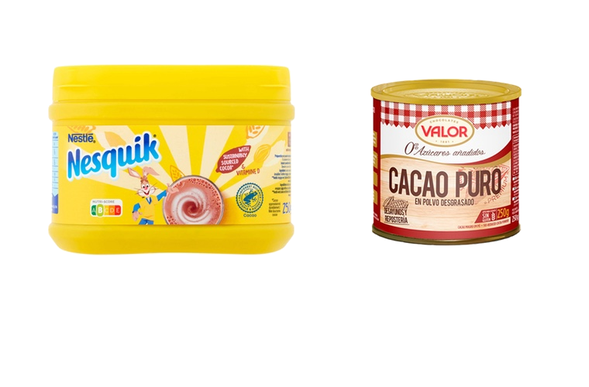

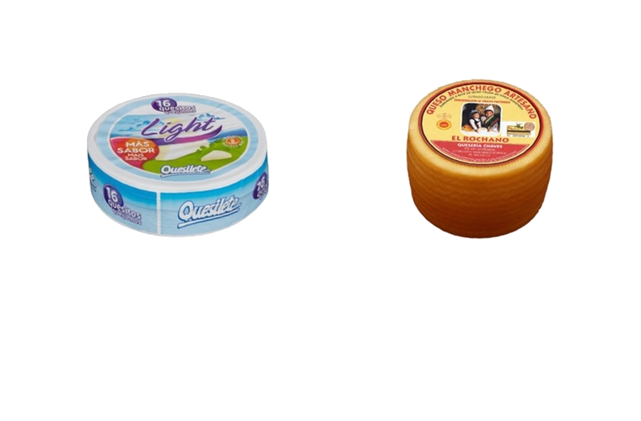
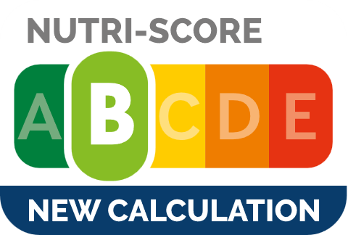
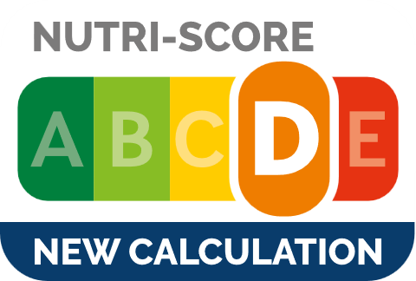
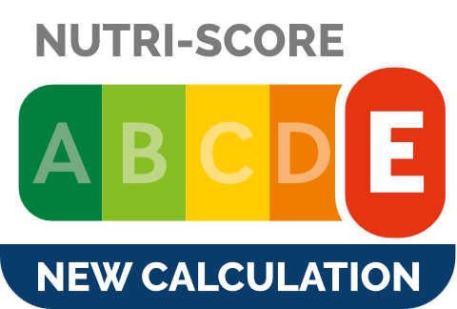
El Dilema del Consumidor

Slide 4
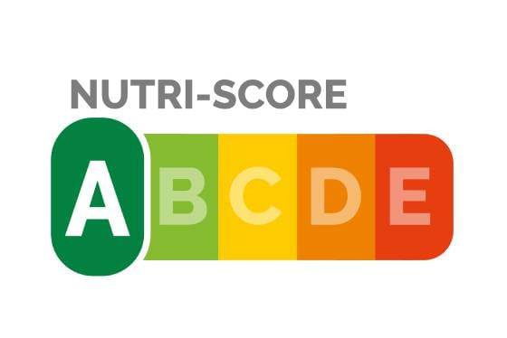
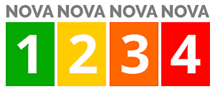
Los "Jugadores": NutriScore vs. NOVA
Clasificación NOVA (El Procesamiento)
NutriScore (El Semáforo)
Clasifica de A (verde) a E (rojo) [cite: 1290] según nutrientes (azúcares, grasas, sal, fibra). Mide la calidad nutricional del producto final.
Agrupa de 1 (no procesado) a 4 (ultraprocesado) [cite: 1292] según el grado de procesamiento industrial. Mide el origen y la transformación del alimento.

Slide 5
Metodología y Datos
3,534
El Origen de los Datos
Usamos la base de datos colaborativa Open Food Facts. Se aplicó un riguroso proceso de limpieza y depuración para garantizar la fiabilidad del análisis.
Productos Analizados

Slide 6



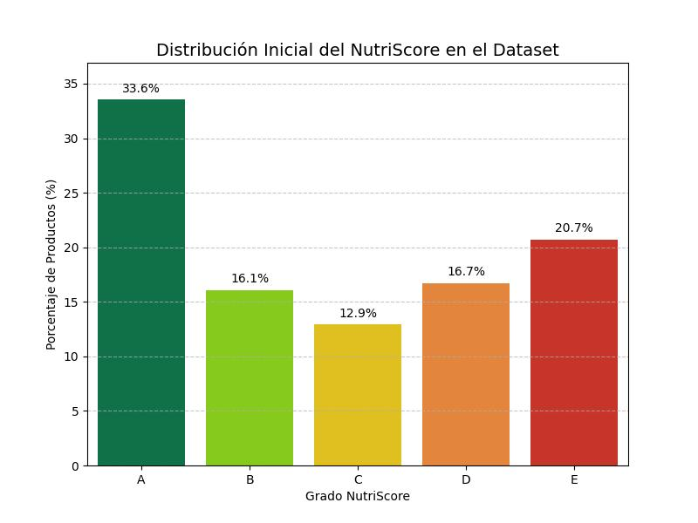
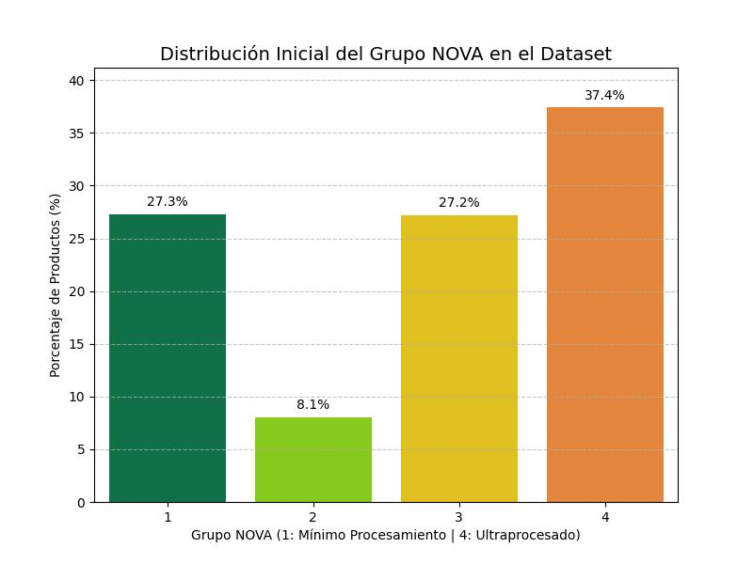
¿Qué encontramos en la base de datos?
Conclusión: La muestra está polarizada: muchos productos "A" pero también un gran volumen de ultraprocesados.
Distribución NutriScore: Predominan 'A' (33.6%) [cite: 1368] y 'E' (20.7%) [cite: 1368].
Distribución NOVA: Predomina '4' (Ultraprocesados, 37.4%) [cite: 1111].

Slide 7

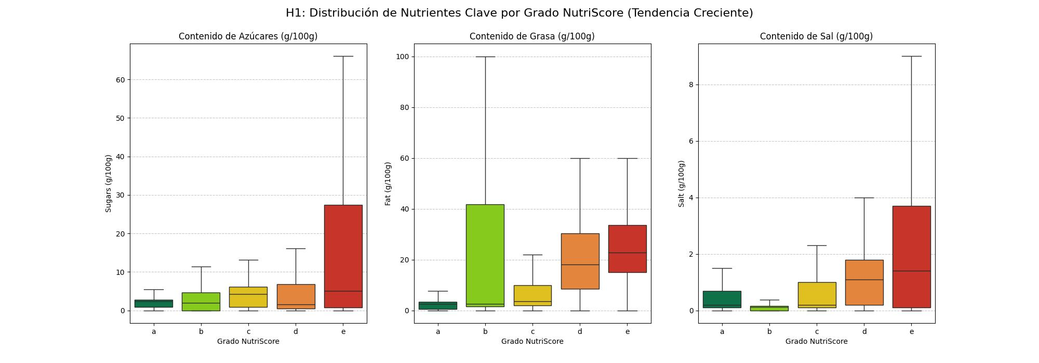
H1: ¿Peor NutriScore = Más Azúcar, Grasa y Sal?
Hipótesis
Un peor NutriScore (más cercano a E) implica mayor contenido en azúcar, grasa y sal
Resultado: VERIFICADA
Los gráficos (boxplots) muestran una tendencia clara: las medianas de azúcar y sal aumentan conforme la nota empeora de A a E
La grasa es más dispersa, pero la tendencia se mantiene. Posiblemente debido a productos con grasas saludables.

Slide 8
H1: ¿Peor NutriScore = Más Azúcar, Grasa y Sal?
Hipótesis
Un peor NutriScore (más cercano a E) implica mayor contenido en azúcar, grasa y sal
Resultado: VERIFICADA
Los gráficos (boxplots) muestran una tendencia clara: las medianas de azúcar y sal aumentan conforme la nota empeora de A a E
La grasa es más dispersa, pero la tendencia se mantiene. Posiblemente debido a productos con grasas saludables.

Slide 9
H1: ¿Peor NutriScore = Más Azúcar, Grasa y Sal?
Hipótesis
Un peor NutriScore (más cercano a E) implica mayor contenido en azúcar, grasa y sal
Resultado: VERIFICADA
Los gráficos (boxplots) muestran una tendencia clara: las medianas de azúcar y sal aumentan conforme la nota empeora de A a E
La grasa es más dispersa, pero la tendencia se mantiene. Posiblemente debido a productos con grasas saludables.

Slide 10

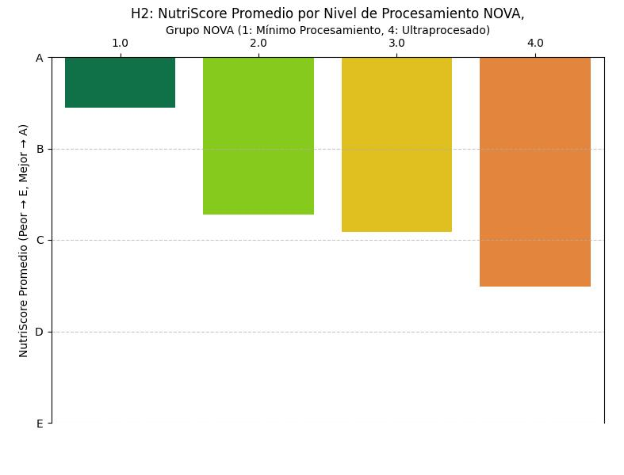
H2: ¿Peor NOVA = Peor NutriScore?
Hipótesis
A mayor nivel de procesamiento (peor NOVA), peor NutriScore [cite: 1301].
Resultado: VERIFICADA
El NutriScore promedio empeora progresivamente.
•
NOVA 1 (No procesado) tiene un NutriScore promedio de "A" (1.55)
•
NOVA 4 (Ultraprocesado) tiene un NutriScore promedio de "D" (3.51).

Slide 11
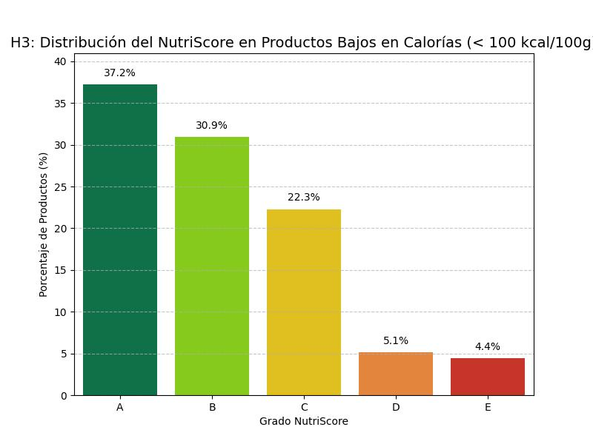
H3: ¿Bajo en Calorías = "Saludable"?
Hipótesis
Los productos bajos en calorías no siempre obtienen un buen NutriScore [cite: 1306].
Resultado: VERIFICADA
Analizamos productos con menos de 100 kcal.
Aunque la mayoría son A (37.2%) [cite: 1228] o B (30.9%), un sorprendente 31.8% tiene notas C, D o E.
Conclusión: Ser "bajo en calorías" no es garantía de buena calidad nutricional.

Slide 12
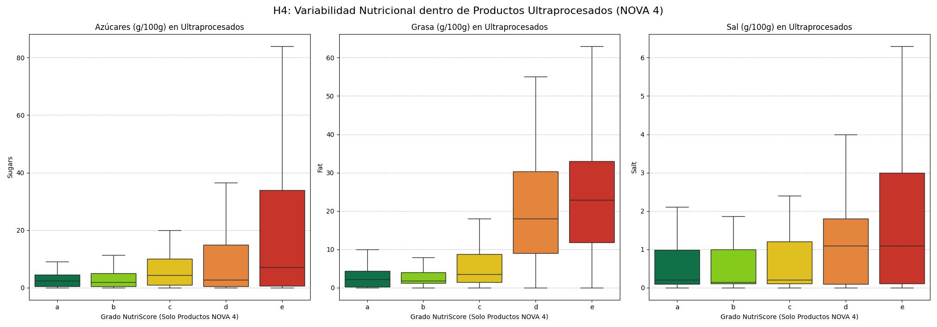
H4: El Punto Ciego de NutriScore
Hipótesis
Dentro de los Ultraprocesados (NOVA 4), NutriScore no diferencia bien la calidad [cite: 1307].
Resultado: VERIFICADA
Este es el hallazgo clave. Dentro del grupo NOVA 4, un producto "A" puede tener la misma cantidad de sal que un "D" .
NutriScore penaliza por un factor dominante, pero permite que otros nutrientes varíen sin control.

Slide 13
H4: El Punto Ciego de NutriScore
Hipótesis
Dentro de los Ultraprocesados (NOVA 4), NutriScore no diferencia bien la calidad [cite: 1307].
Resultado: VERIFICADA
Este es el hallazgo clave. Dentro del grupo NOVA 4, un producto "A" puede tener la misma cantidad de sal que un "D" .
NutriScore penaliza por un factor dominante, pero permite que otros nutrientes varíen sin control.

Slide 14
H4: El Punto Ciego de NutriScore
Hipótesis
Dentro de los Ultraprocesados (NOVA 4), NutriScore no diferencia bien la calidad [cite: 1307].
Resultado: VERIFICADA
Este es el hallazgo clave. Dentro del grupo NOVA 4, un producto "A" puede tener la misma cantidad de sal que un "D" .
NutriScore penaliza por un factor dominante, pero permite que otros nutrientes varíen sin control.

Slide 15






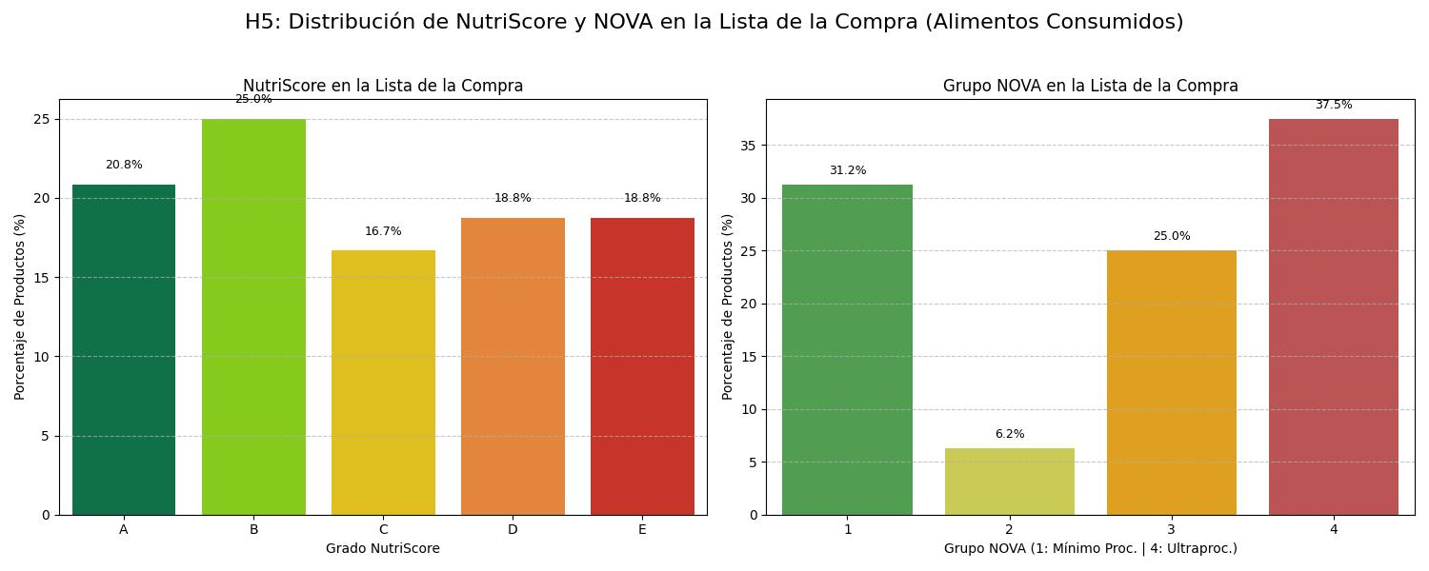
H5: ¿Qué hay en la Cesta de la Compra?
Realidad (NutriScore)
La Hipótesis
Realidad (NOVA)
Los alimentos más consumidos en España tienen mal NutriScore y alto NOVA.
VERIFICADA. El grupo más grande es NOVA 4 (Ultraprocesados) con 37.5% [cite: 1278].
RECHAZADA. La cesta está equilibrada. Los grupos A (20.8%) y B (25.0%) suman más que D y E

Slide 16
Conclusiones Clave
NutriScore sí se correlaciona bien con azúcares y sal (H1) y con el procesamiento en general (H2).
Sin embargo, tiene "puntos ciegos": ser bajo en calorías no significa ser "A" o "B" (H3).
Hallazgo Principal (H4): NutriScore pierde su capacidad de discriminación dentro de la categoría de ultraprocesados.
Una visión completa requiere ambas métricas: NutriScore para la composición y NOVA para el procesamiento.

Slide 17
Gracias.
Preguntas y Respuestas

Slide 18
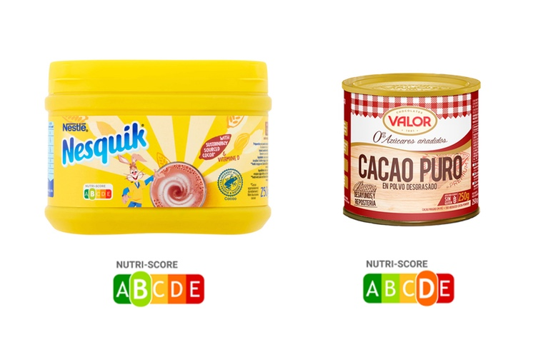
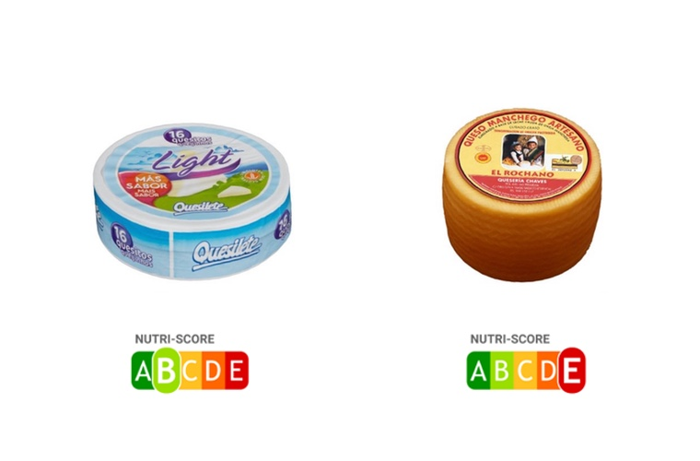
Image Sources
https://nutrifacil.es/problemas-nutricionales-del-etiquetado-nutriscore/
Source: nutrifacil.es
https://nutrifacil.es/problemas-nutricionales-del-etiquetado-nutriscore/
Source: nutrifacil.es

